Slide 1
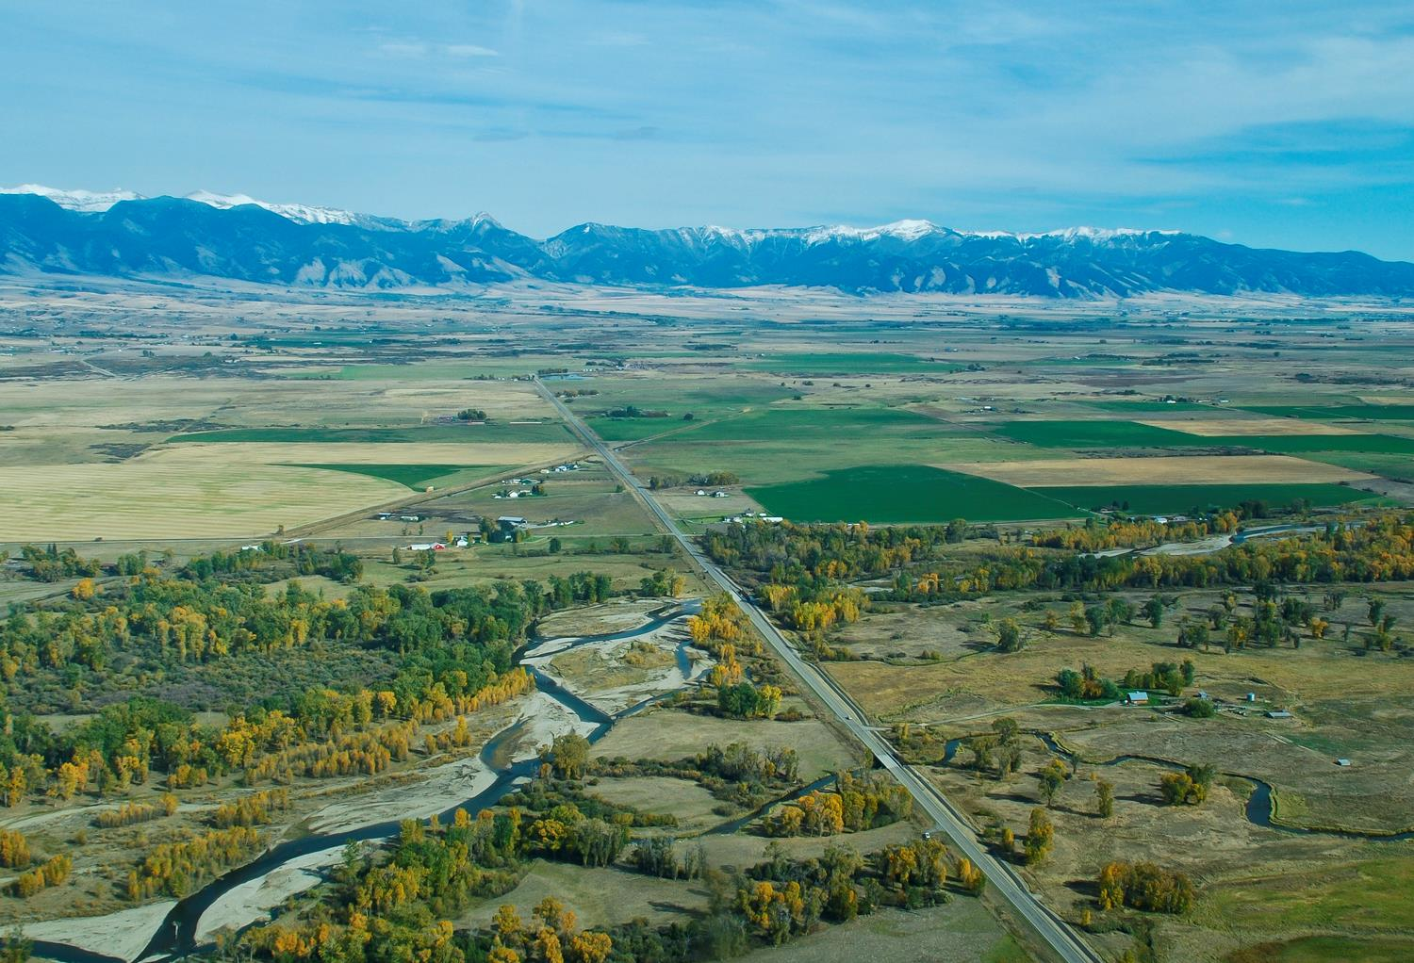
Infrastructures de transport : chemins de vitalité et de croissance
Eli Cuelho, P.E.
Western Transportation Institute
Montana State University

Slide 2
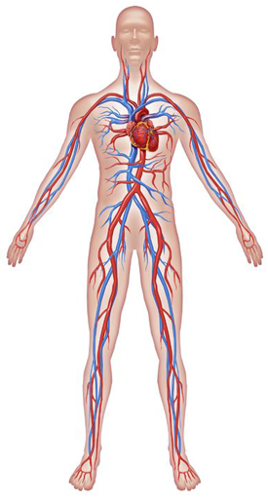
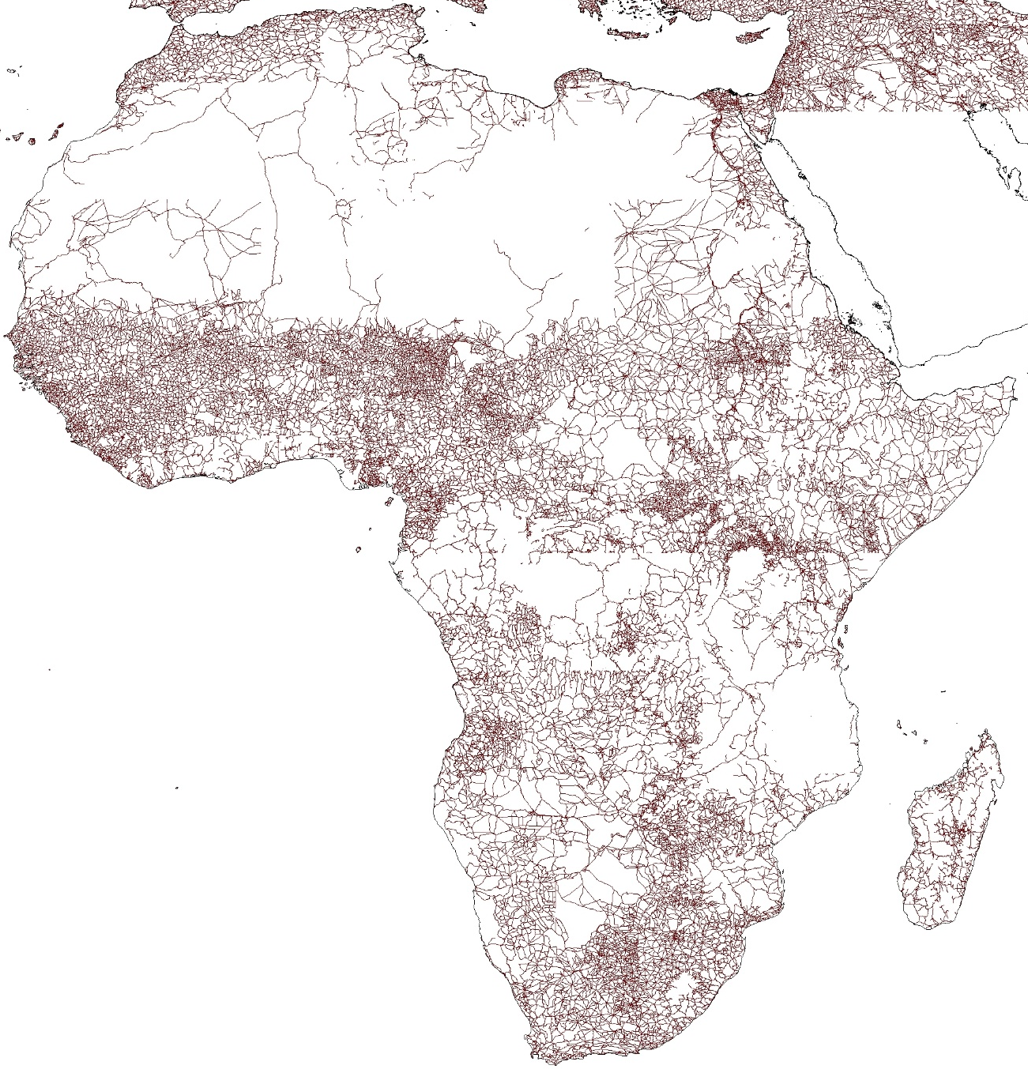
Flux de la vie

Slide 3
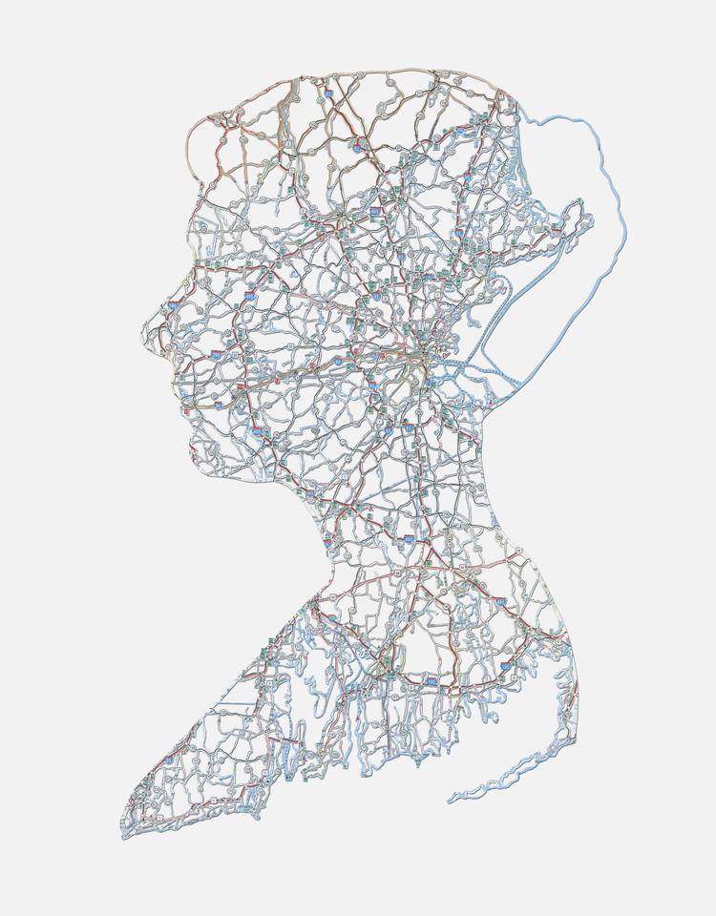
Analogie
Les capillaires nourrissent chacune des cellules qui sont essentielles à la survie de l'organisme
Les nutriments sont transportés par le sang pour permettre la croissance
Si l'on coupe la circulation, on provoque des dommages
Les routes à faible circulation sont comme les capillaires
Une circulation saine est similaire à un système de transport en bon état
Si le système de transport est en bon état, l’économie est en bonne santé

Slide 4
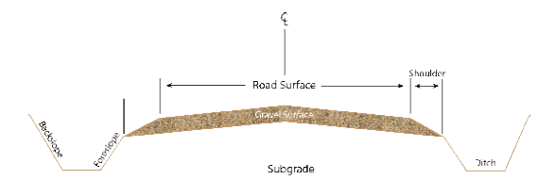
Les secrets d’un système de transport en bon état
Bonne conception
+
Matériaux de qualité
+
Utilisation appropriée
+
Entretien
=
LONGUE VIE !

Slide 5
Deux problèmes courants
Matériaux de mauvaise qualité (fondations)
    Spongieux, grains fins (argile, limon)
    Sensibles à l’eau - spongieux lorsqu'ils sont mouillés
    Peu résistants – faible résistance au cisaillement, non portants
Matériaux de revêtement de plus mauvaise qualité
    Se déforment – déchaussement, tôle ondulée, poussière
    Sensibles à l’eau - spongieux lorsqu'ils sont mouillés
    Peu résistants – des ornières se creusent facilement

Slide 6
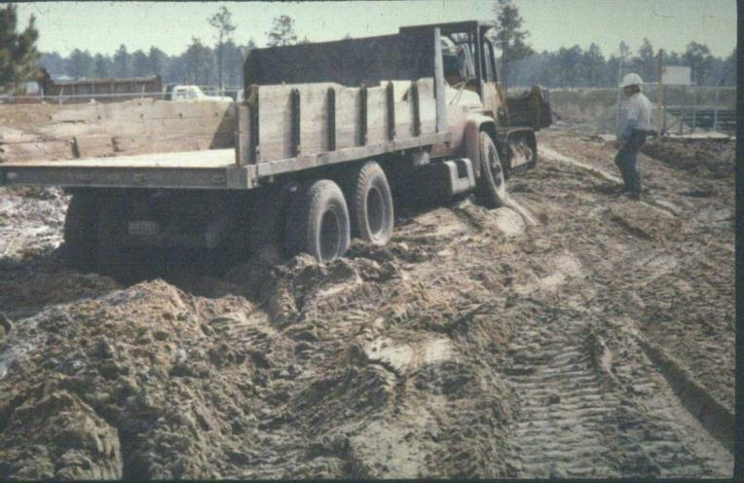
Résoudre les problèmes de matériaux
Supprimer et remplacer les matériaux de mauvaise qualité par de bons matériaux
    Gravier, pierres concassées, asphalte
Utilisation limitée lorsqu’il pleut ou pendant la saison des pluies
Stabiliser les matériaux peu résistants
Stabilisation chimique -- chaux, ciment
Stabilisation mécanique -- compactage, produits de renforcement

Slide 7
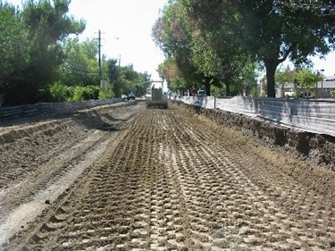
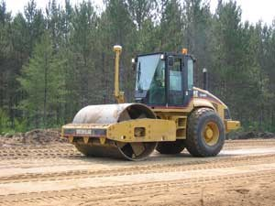
Stabilisation mécanique -- Compactage

Slide 8
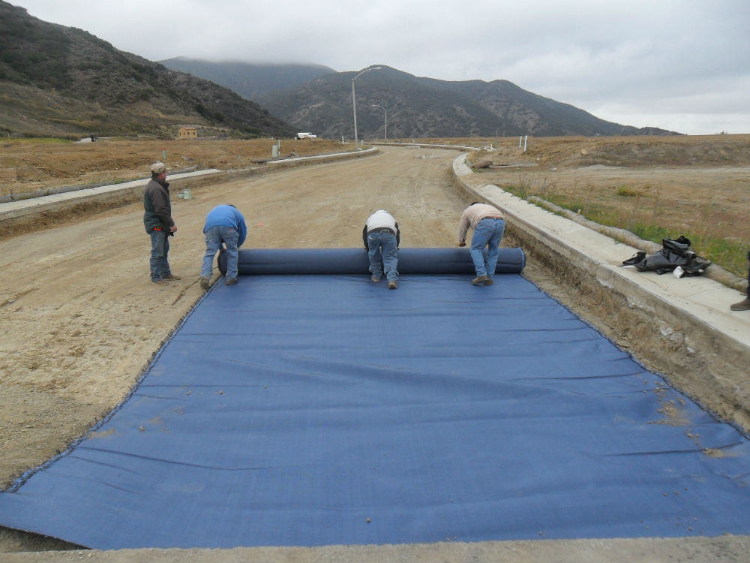
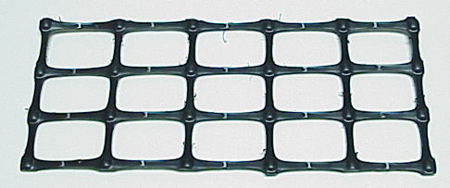
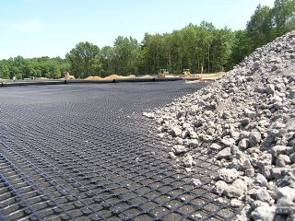
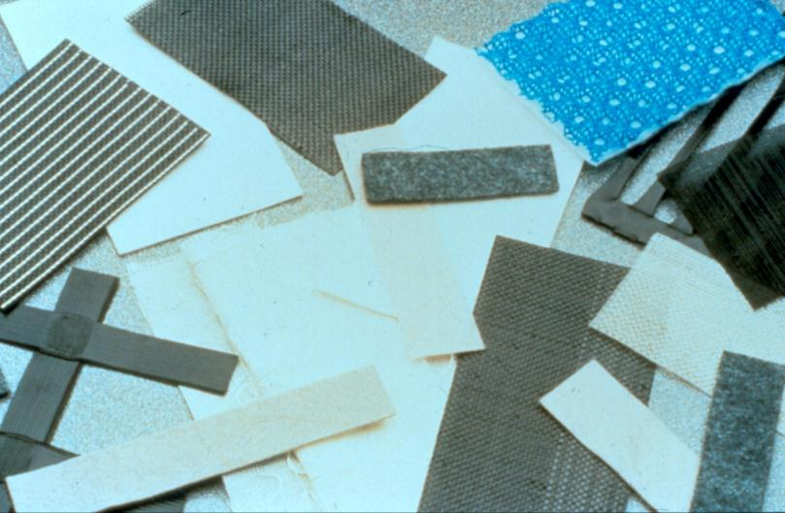
Stabilisation mécanique -- Géosynthétiques

Slide 9
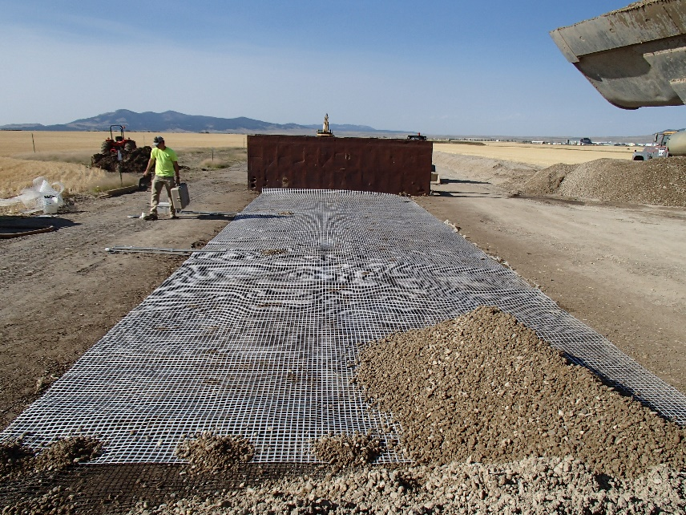
Les études montrent que les géosynthétiques
Donnent de bons résultats
Sont économiques
Augmentent la durée de vie des routes
Réduisent la nécessité d'utiliser d’autres matières premières
Réduisent les besoins d’entretien

Slide 10
Résoudre les problèmes de matériaux de revêtement
Supprimer et remplacer les matériaux de mauvaise qualité par de bons matériaux
    Bon mélange de graviers
Utilisation limitée lorsqu’il pleut ou pendant la saison des pluies
Stabiliser les matériaux peu résistants
Nivelage approprié
Stabilisation chimique – MgCl₂, CaCl₂, lignine, hydrocarbures, polymères, enzyme, produits de marque déposée

Slide 11
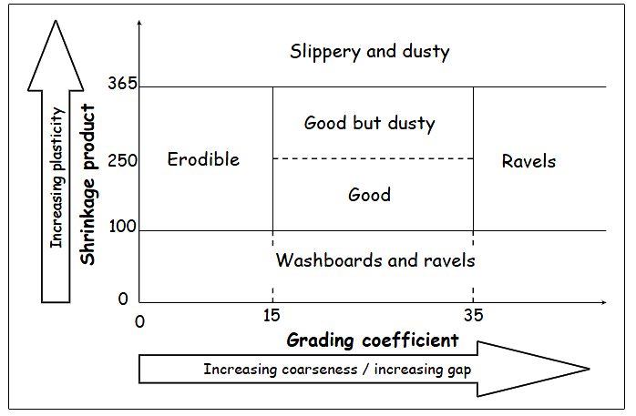
Matériaux de revêtement routier
Répartition granulométrique – ASTM C136
Plasticité – ASTM D4318
Solidité (CBR) – ASTM D1883

Slide 12
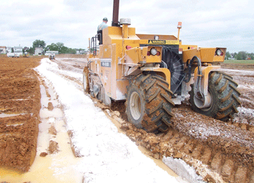
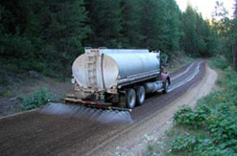
Stabilisation chimique
Chaux
Ciment
Lignine
Pétrole
Chlorures
Bitume

Slide 13
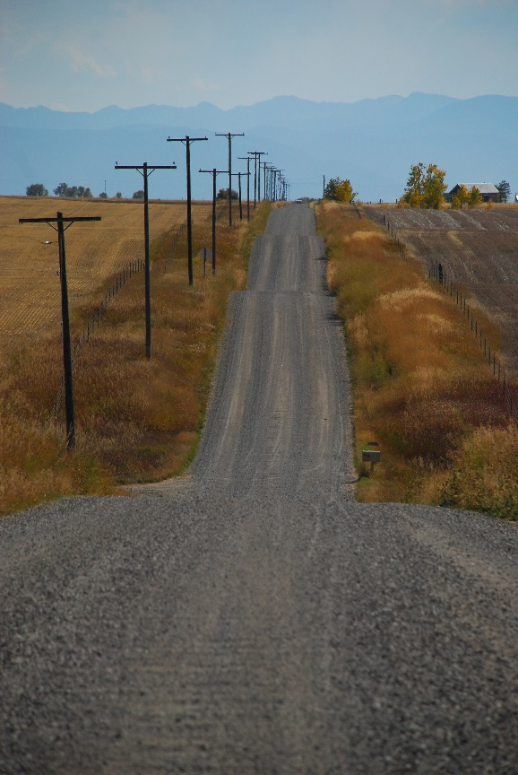
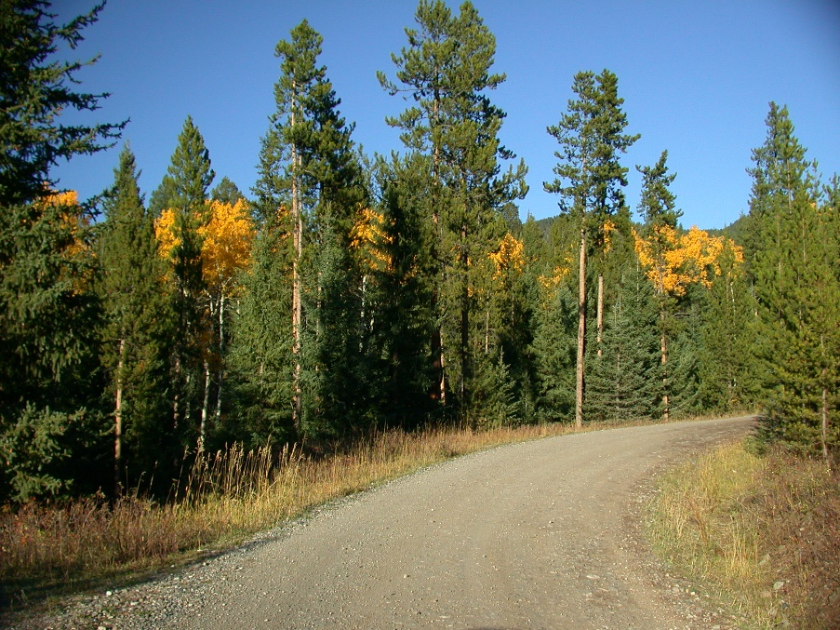
Les études montrent que les stabilisants...
Donnent de bons résultats
Sont économiques
Réduisent la nécessité d'utiliser d’autres matières premières
Augmentent la durée de vie des routes
Réduisent les besoins d’entretien

Slide 14
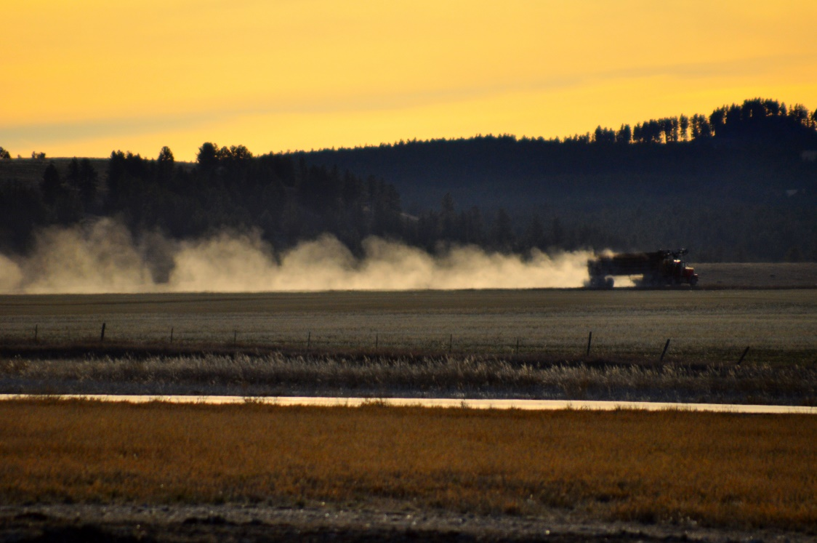
Problème
Une variété de produits qui prétendent donner les meilleurs résultats
Le moins cher n’est pas toujours le meilleur choix !
Comment savoir si vous prenez la bonne décision ?

Slide 15
Élaboration des normes
Évaluer les performances sur le terrain
Évaluer les propriétés des matériaux
Chercher la relation entre les deux
Élaborer des méthodes standard pour déterminer les propriétés des matériaux associées aux performances
Intégrer les propriétés dans la méthode de conception
Établir les valeurs minimum obligatoires
Les normes permettent de garantir de bonnes performances fondées sur un ensemble donné de conditions

Slide 16
Processus d’élaboration des normes
Participation de divers acteurs
  Praticiens/utilisateurs
  Fabricants
  Chercheurs
  Tests d’assurance qualité
Forum de discussion ouverte
Consensus
Ce processus donne la possibilité de collaborer et d’établir la confiance

Slide 17
Démonstration de la réussite
Mener de petits projets pilotes
Informer les responsables sur les processus efficaces
Former le personnel

Slide 18
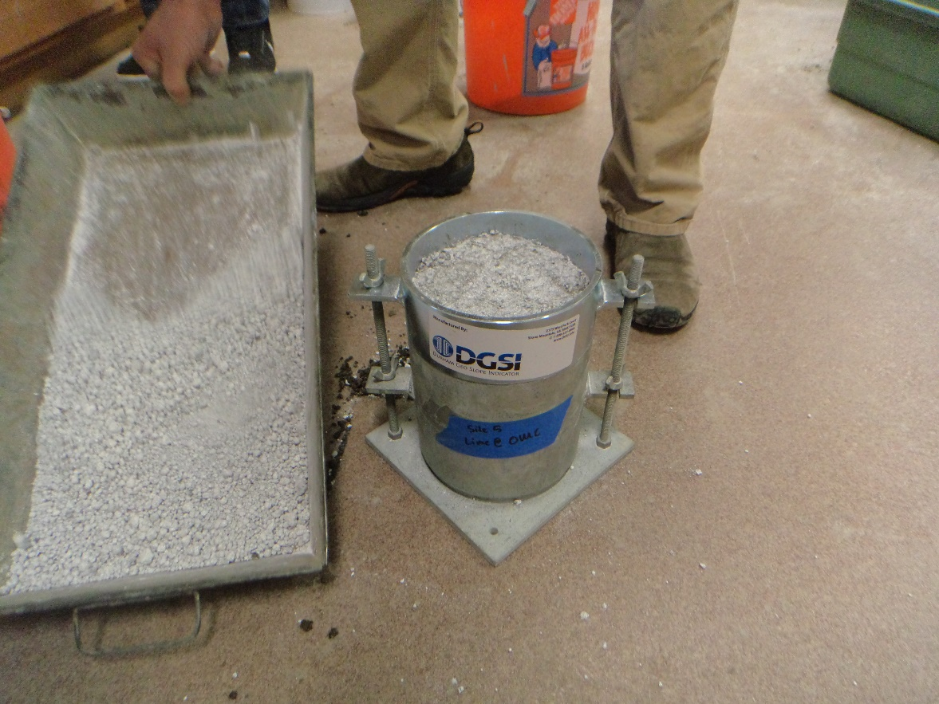
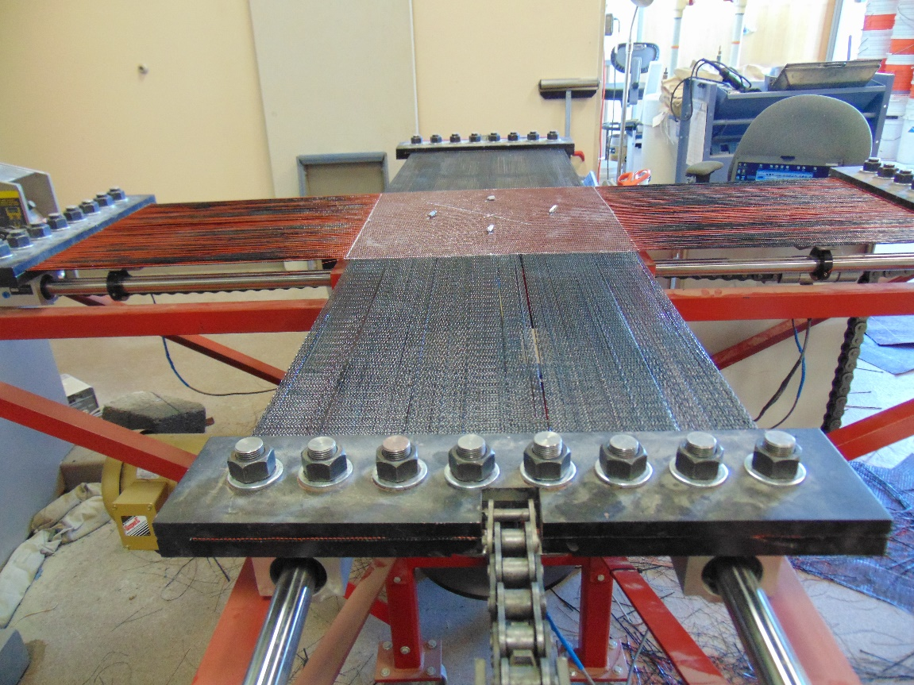
Test des matériaux

Slide 19
Conception et spécifications
USDOT – United States Department of Transportation
National Highway Institute, Designing with Geosynthetics
Low-Volume Roads Engineering, Best Management Practices Field Guide
Gravel Roads Manual

Slide 20
Normes sur la construction de routes
ASTM International – American Society for Testing and Materials
AASHTO – American Association of State Highway Transportation Officials
ASCE – American Society of Civil Engineers
URi – Unpaved Roads Institute
GSI – Geosynthetics Institute

Slide 21
Géosynthétiques
Résistance à la traction – ASTM D4595,
ASTM D6637
Efficacité point de jonction – ASTM D7737
Surface de friction – ASTM D6706
Permittivité – ASTM D4751
Propriétés de traction cycliques – ASTM D7556
Stabilité aux ultraviolets – ASTM D4355
Tension biaxiale – en cours d’élaboration

Slide 22
Anti-poussières / Stabilisants de surface
Solidité (CBR) – ASTM D1883
Densité – ASTM D698, ASTM D1557
Teneur en eau – ASTM D4643
Usure par frottement – en cours d’élaboration
Teneur chimique – en cours d’élaboration
Sécurité environnementale – en cours d’élaboration
Performances – en cours d’élaboration

Slide 23
Avantages des normes pour les routes à faible circulation
Les normes aident à obtenir de bonnes performances
  Les performances prévisibles facilitent la planification et la conception
  Aident les responsables à choisir la meilleure option
L’élaboration des normes donne la possibilité de collaborer et aide à établir la confiance
Les bonnes performances rendent l’économie plus solide
  Elles font économiser de l’argent
  Elles font gagner du temps
  Elles aident à ne pas gaspiller des ressources limitées
DES ROUTES EN BON ÉTAT=UNE ÉCONOMIE EN BONNE SANTÉ

Slide 24

Merci !
Eli Cuelho, P.E.
Western Transportation Institute
Montana State University
elic@montana.edu | +1 406 994 7886

